Slide 1
線対称な図形
線対称の図形をかこう
ある直線を折り目として折り返したとき，両側の図形がピッタリと重なる図形を線対称な図形といい，このときの直線を対称の軸といいます。

Slide 2
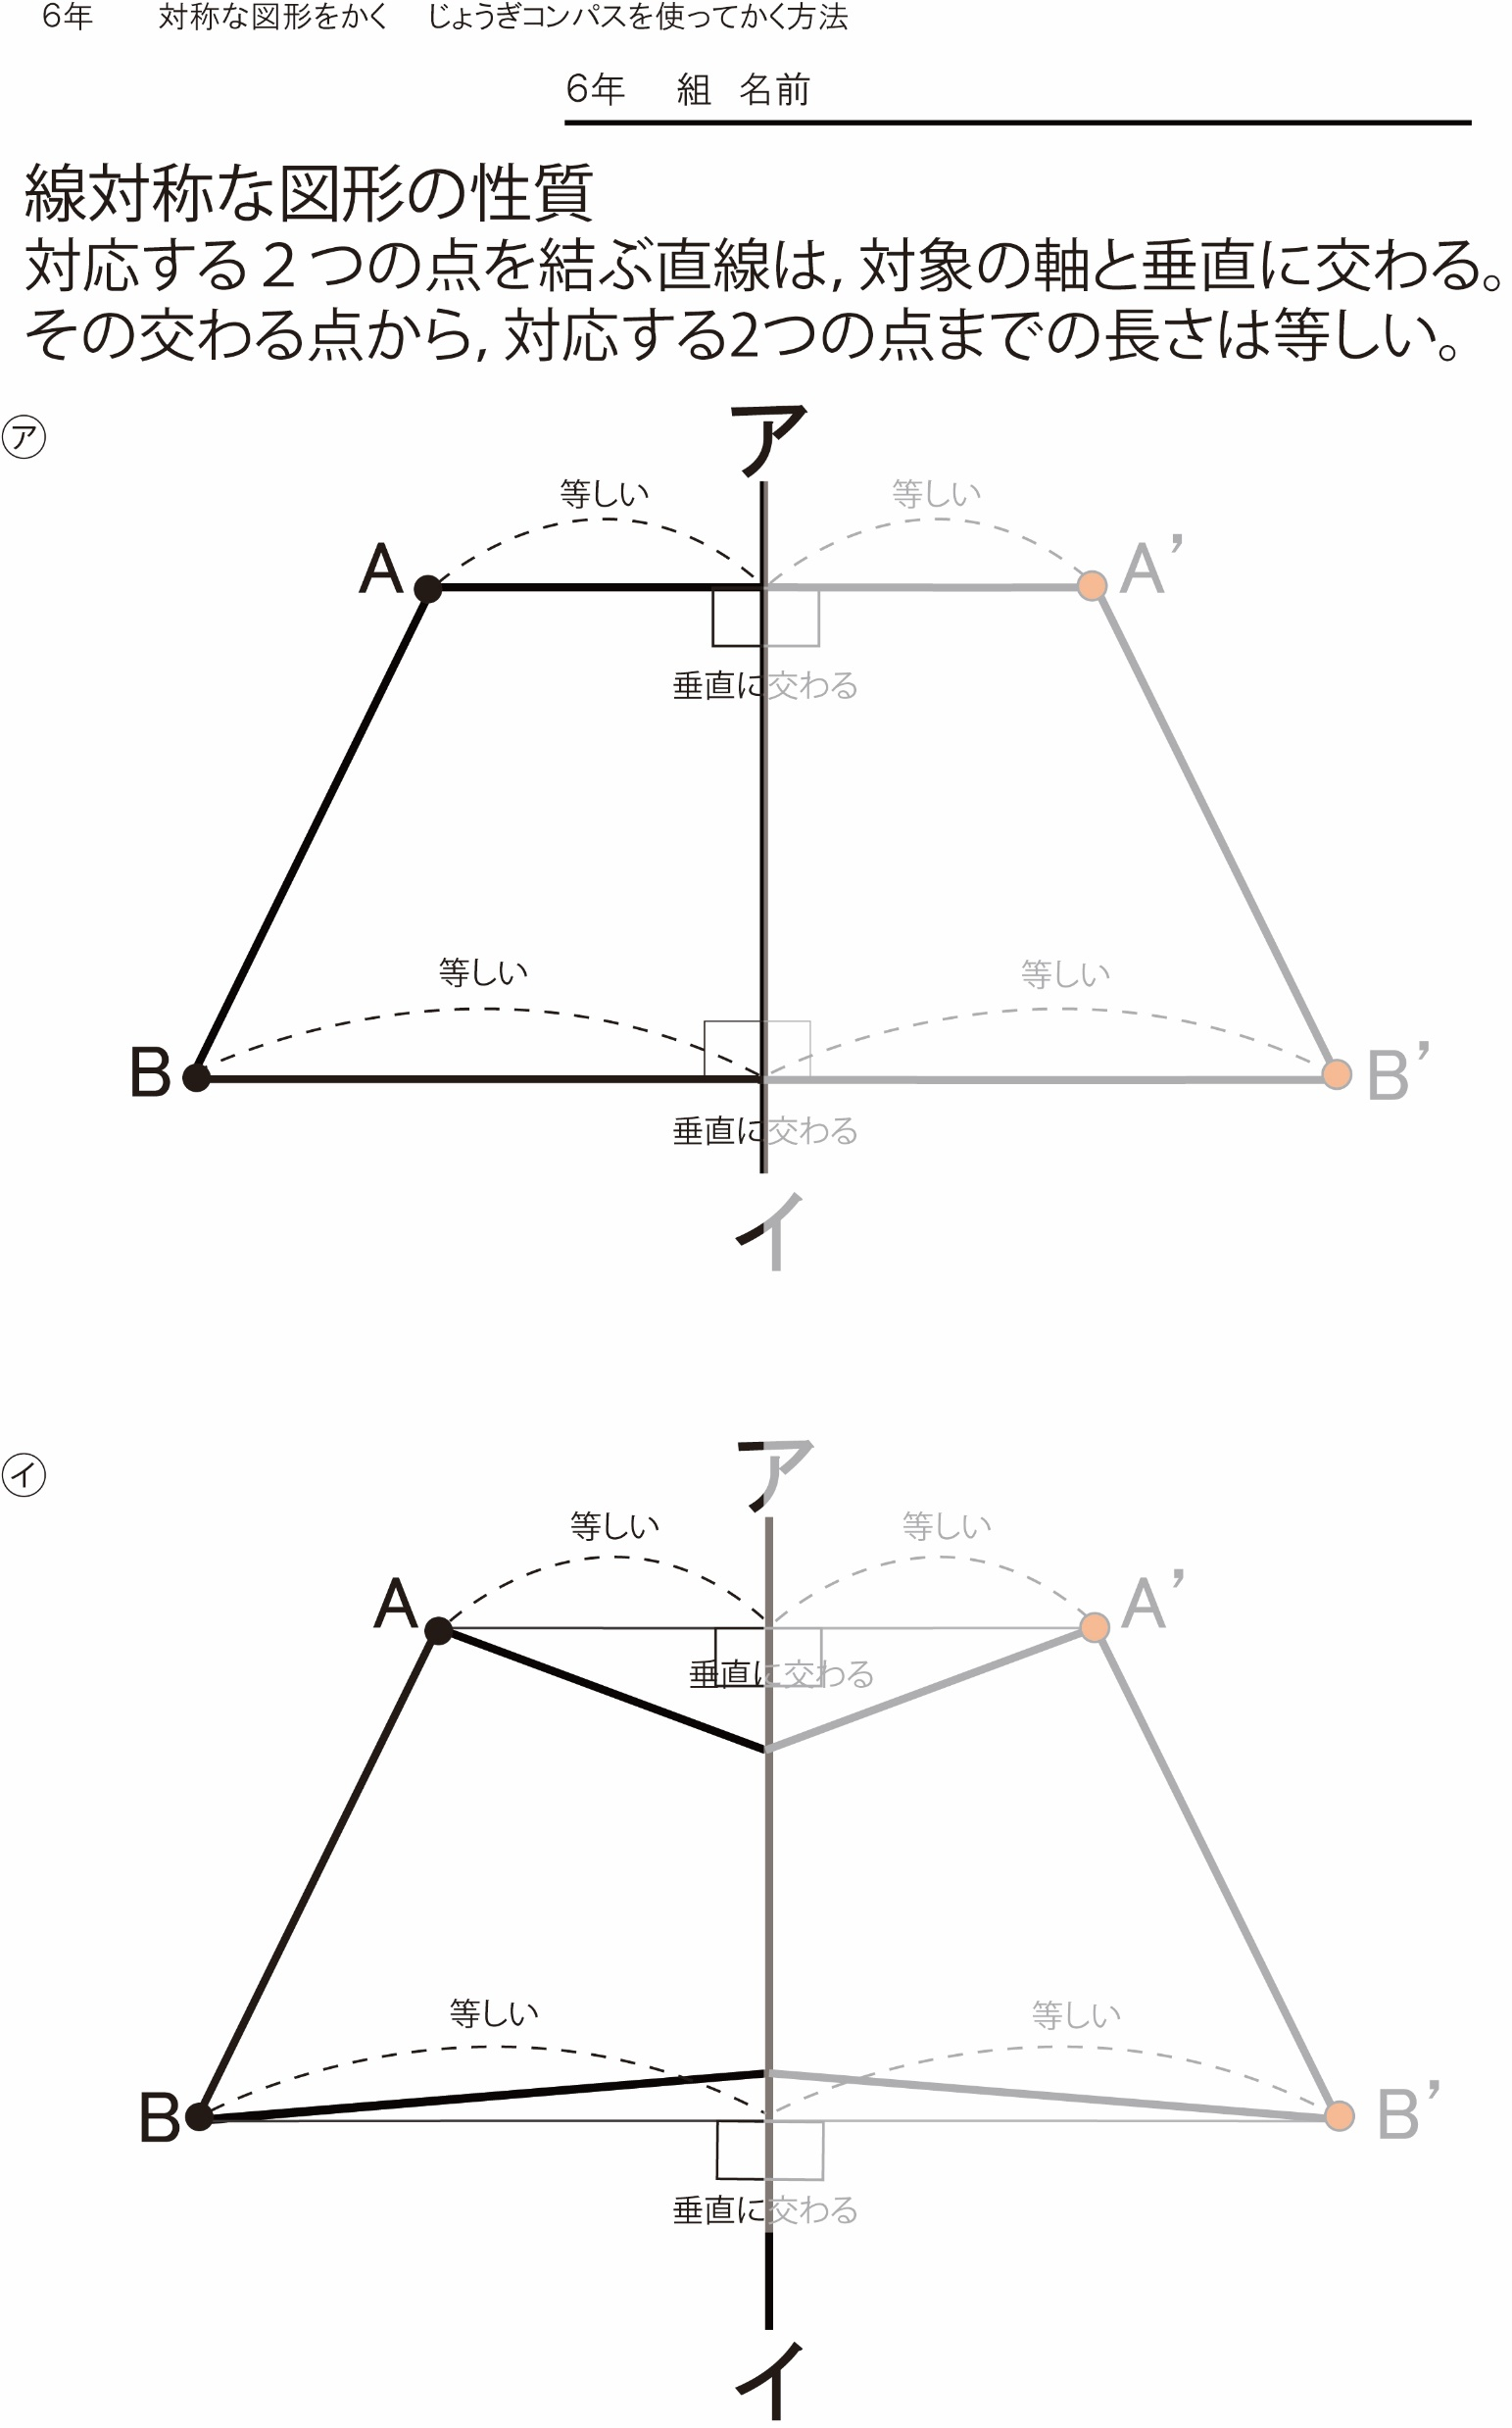

Slide 3
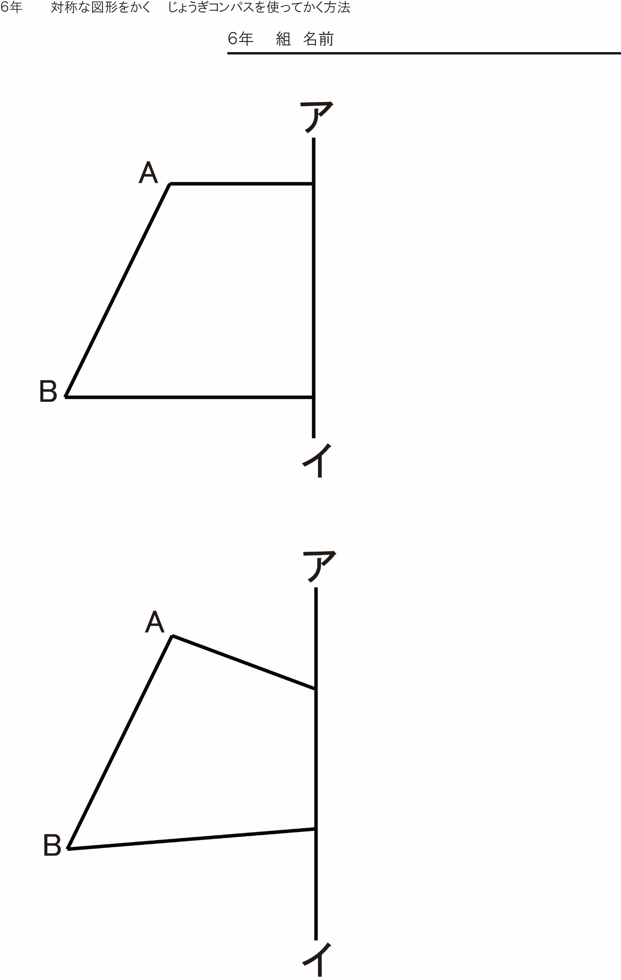

Slide 4
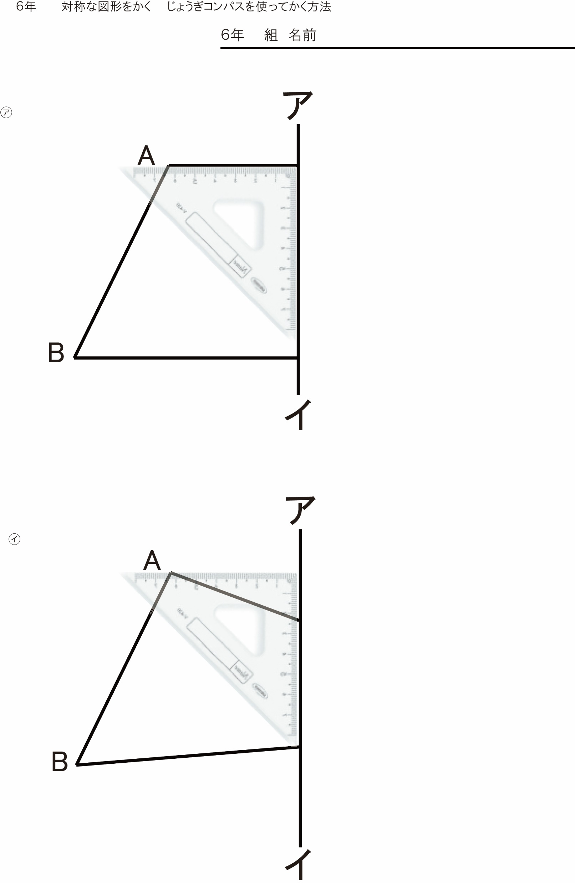

Slide 5
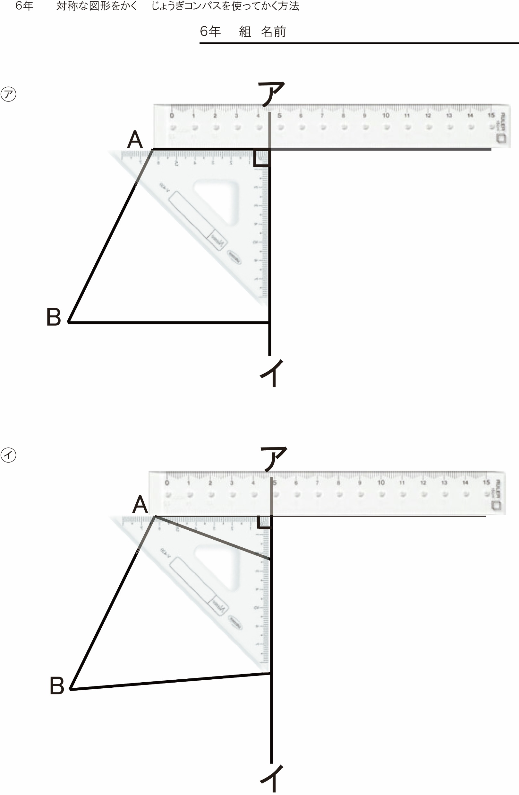

Slide 6
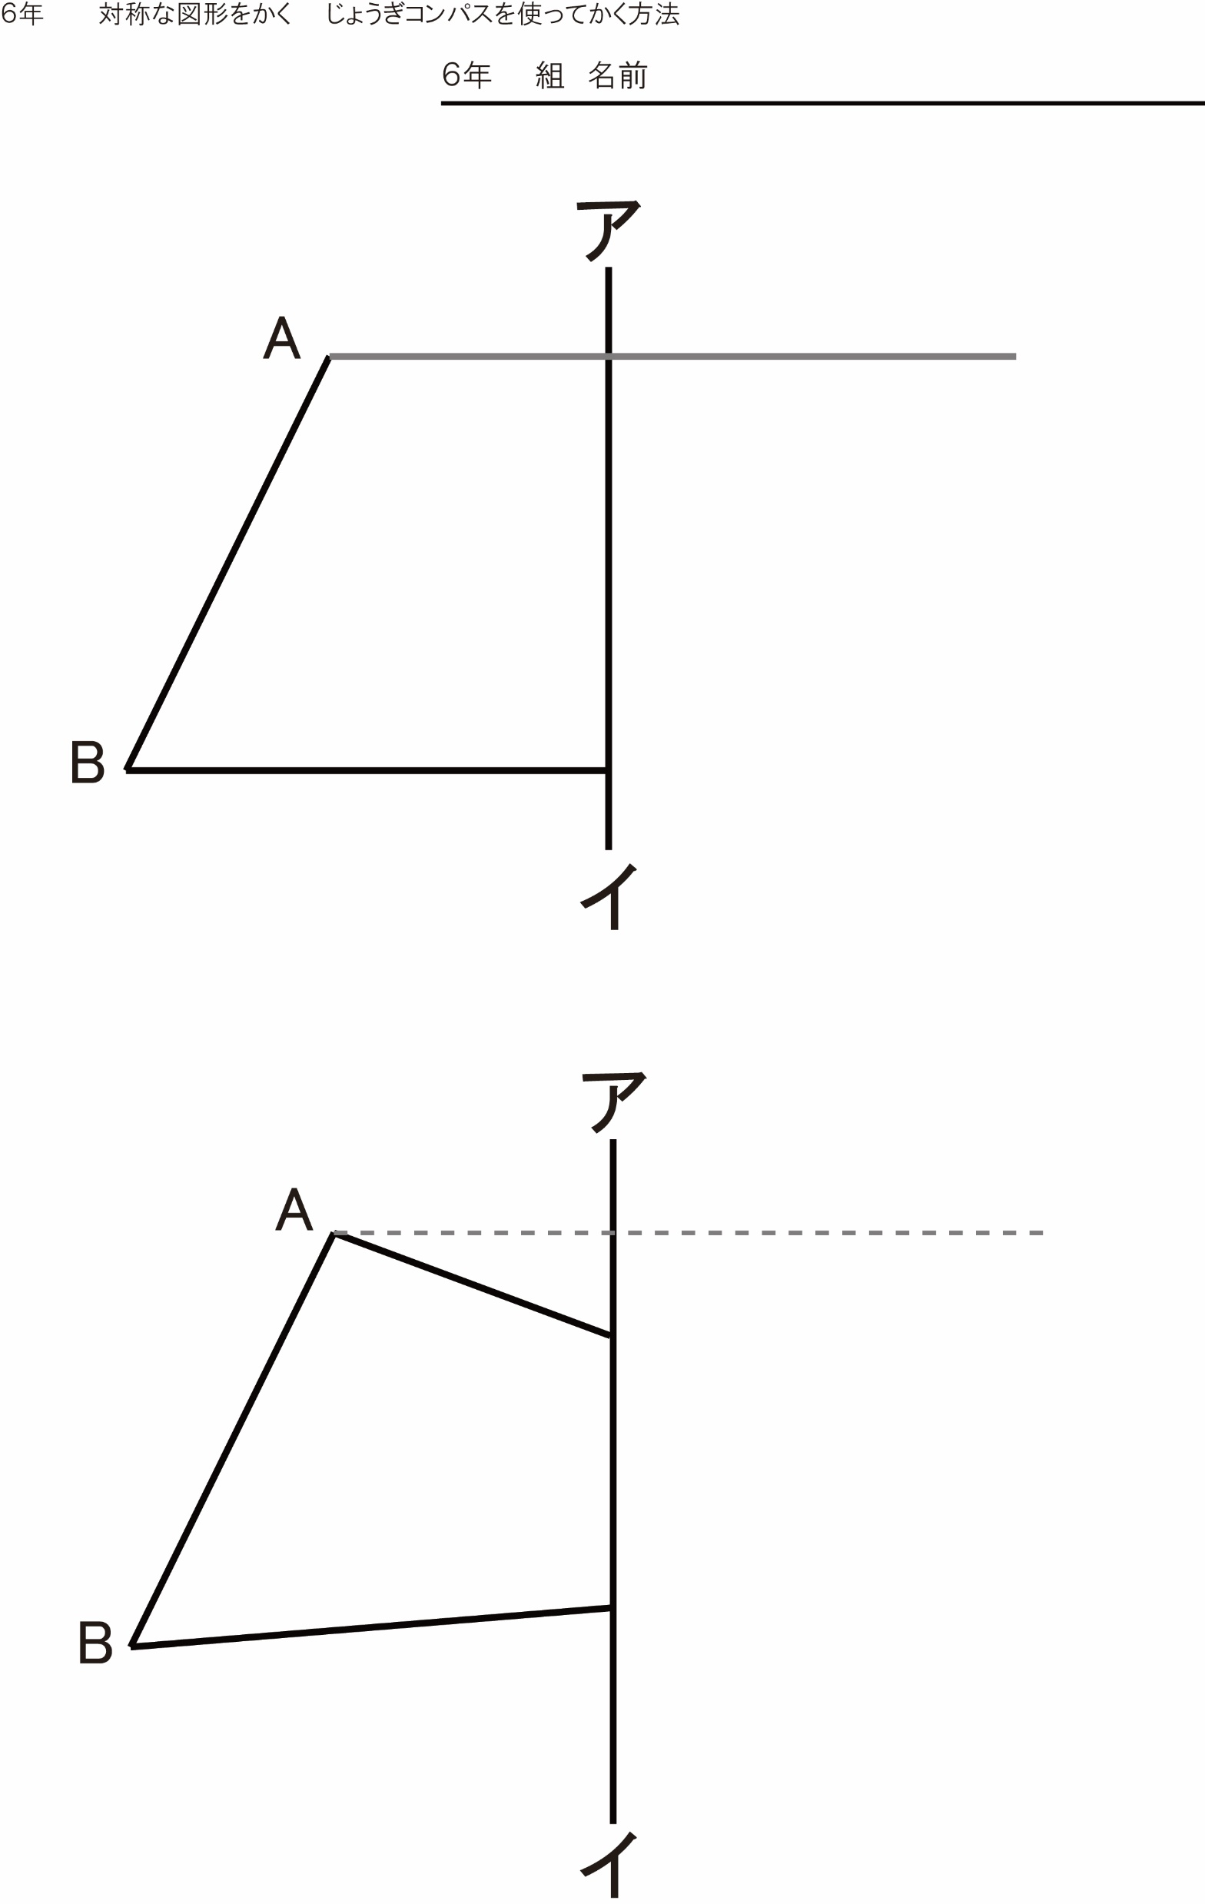

Slide 7
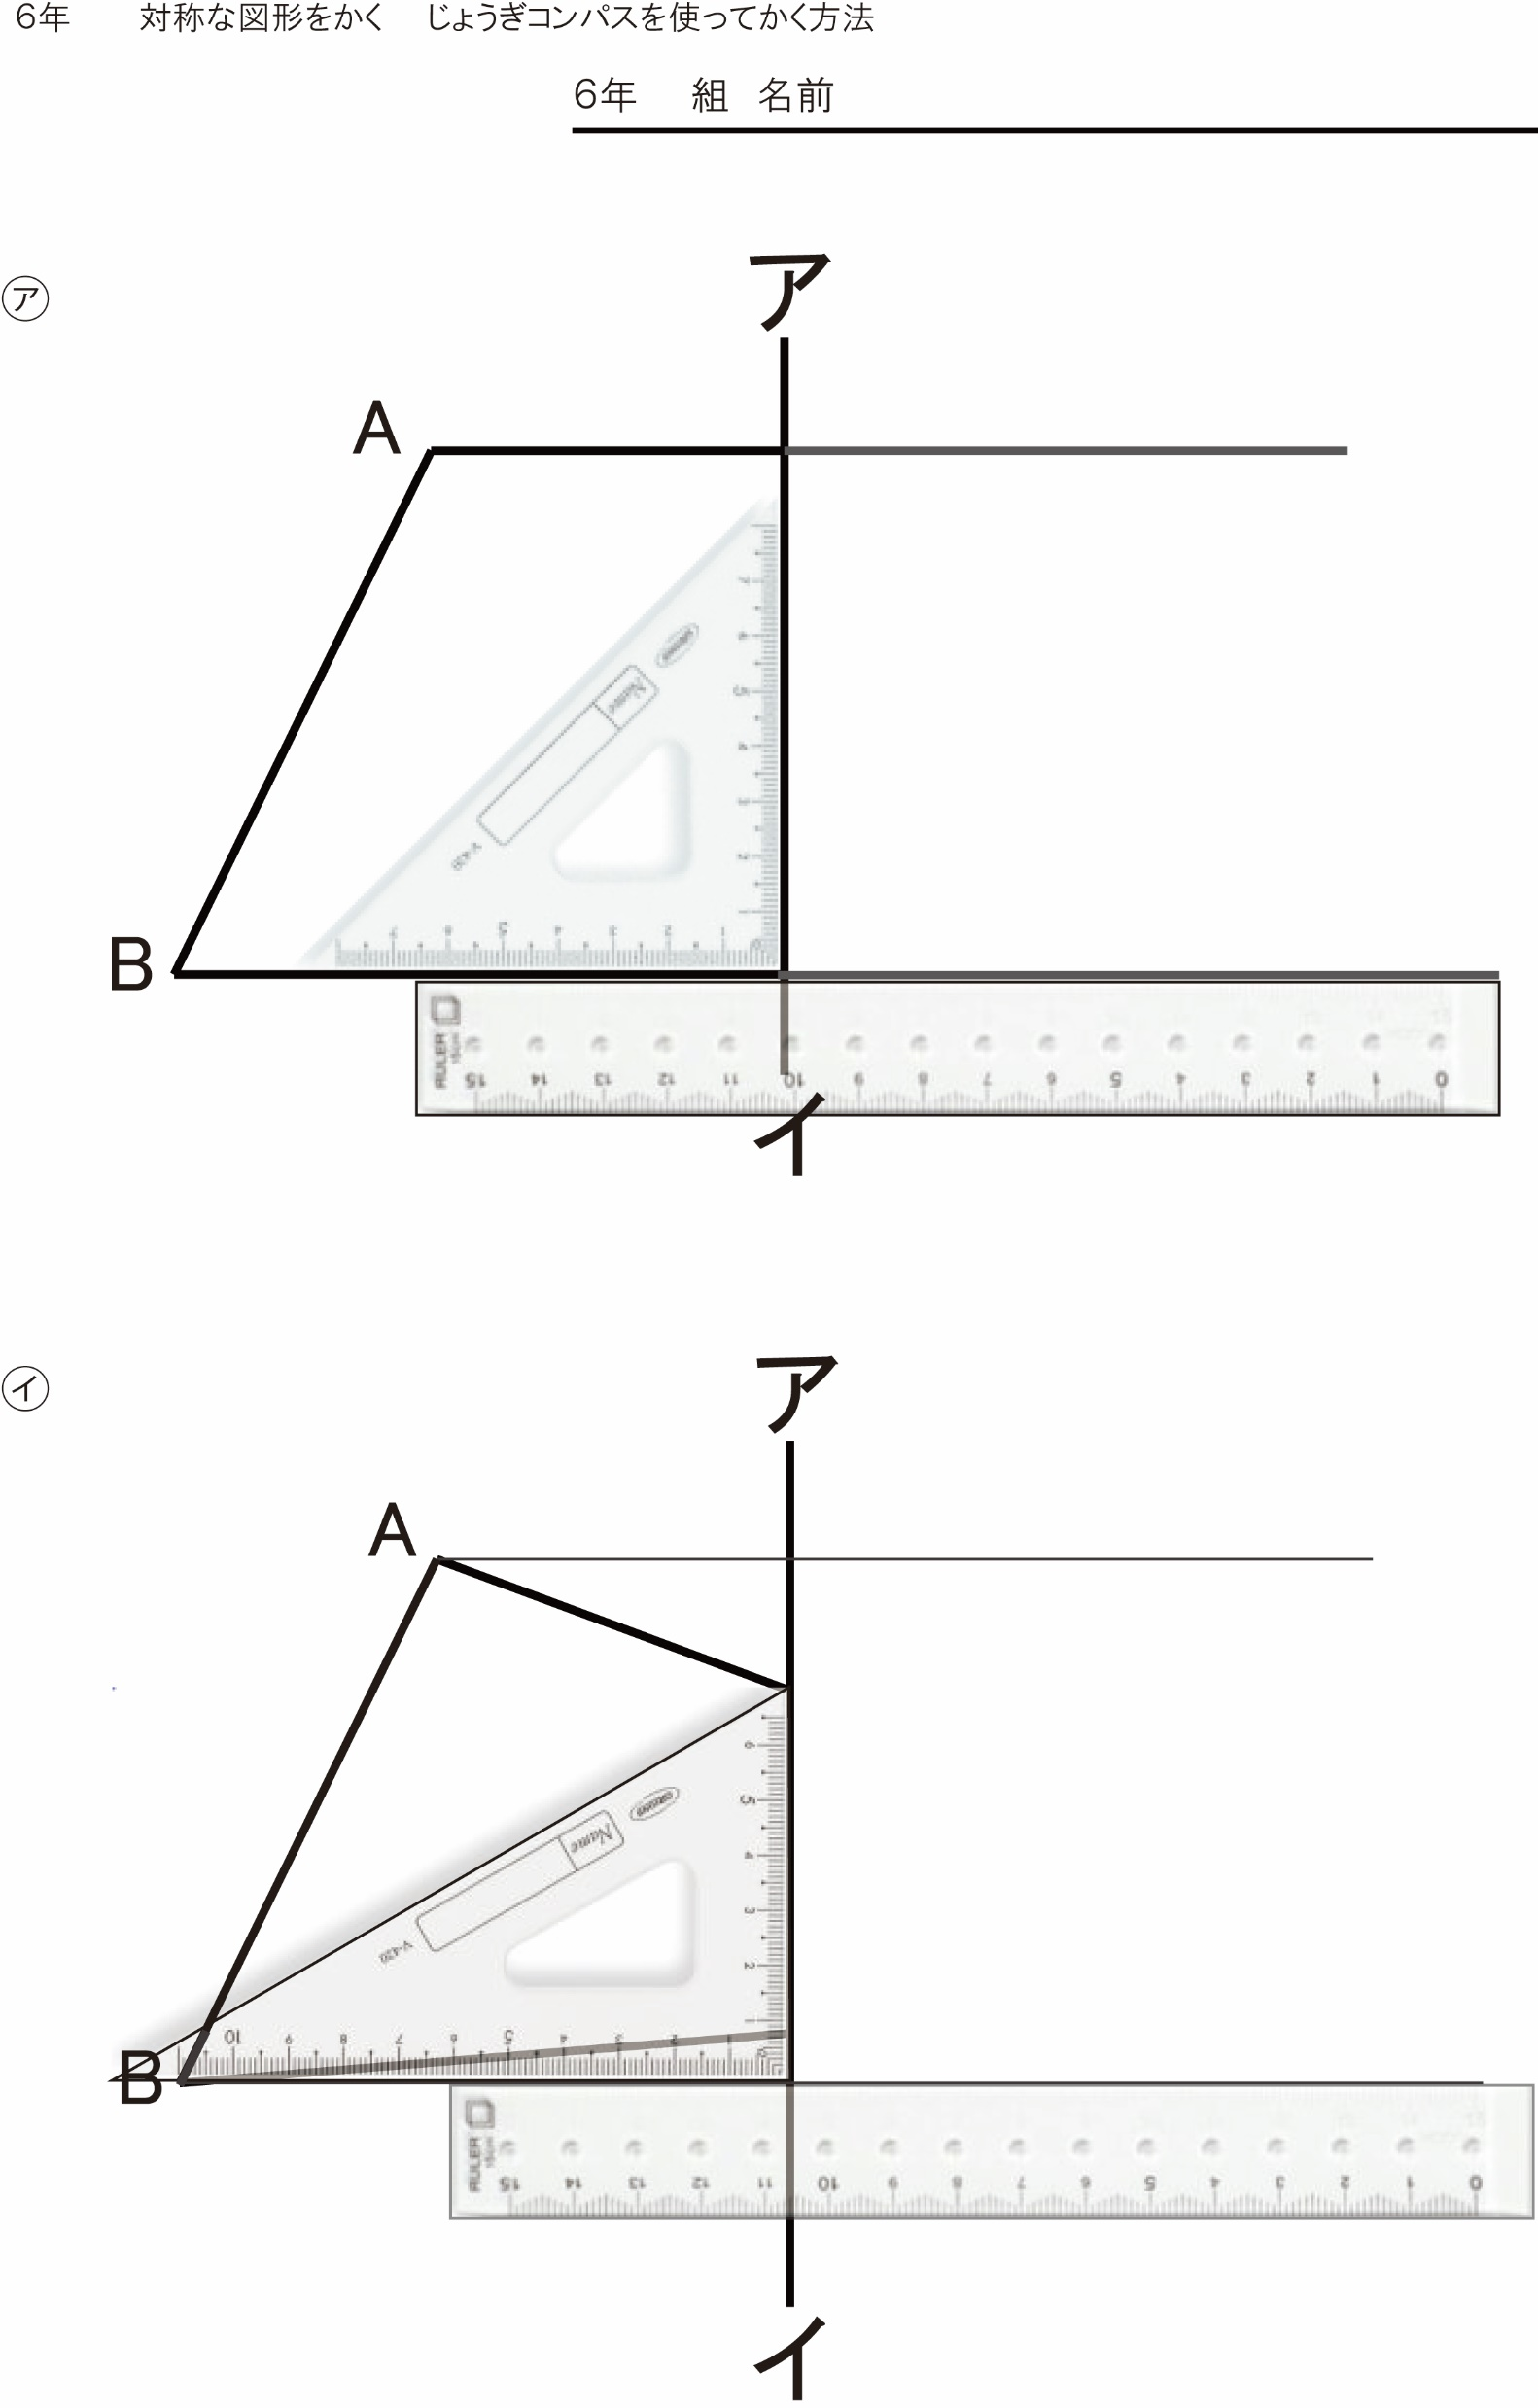

Slide 8
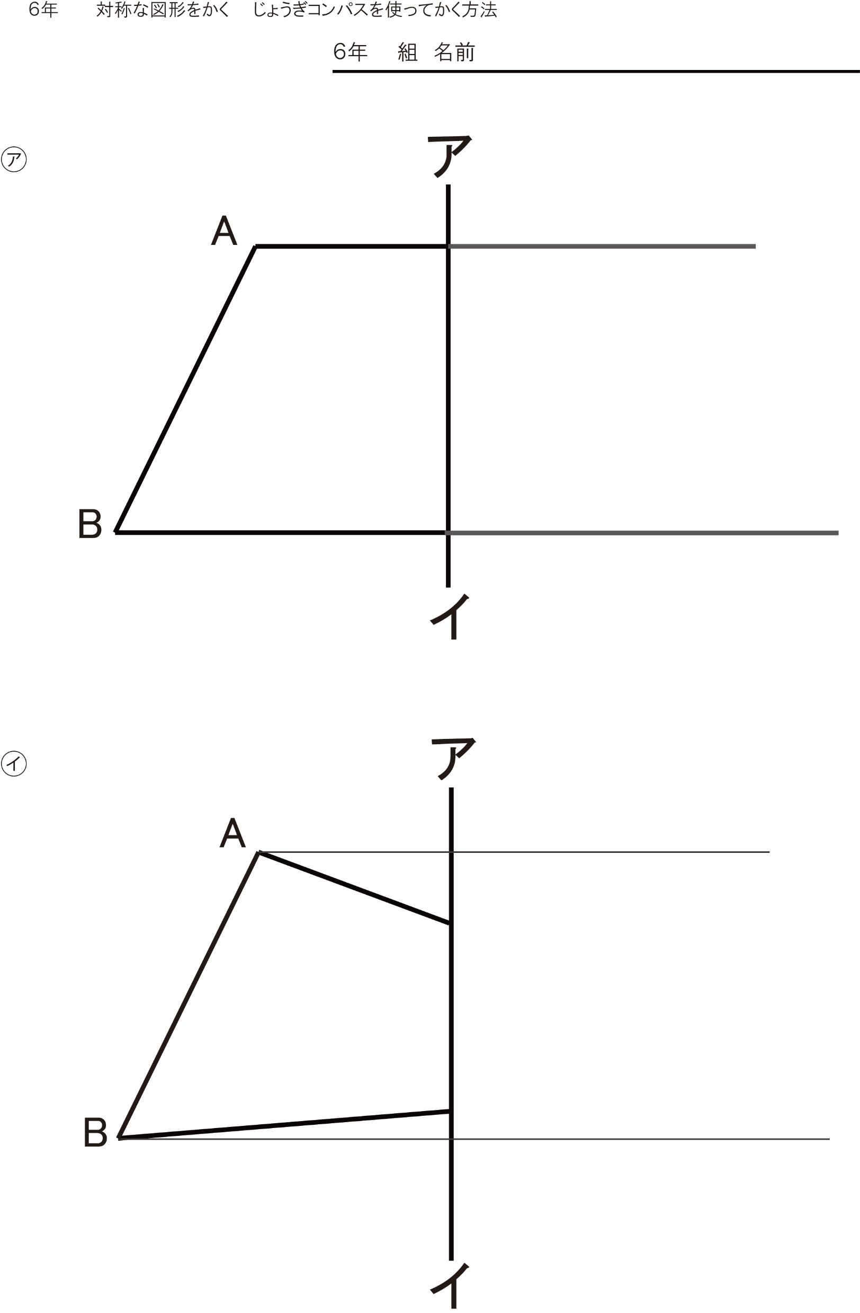

Slide 9
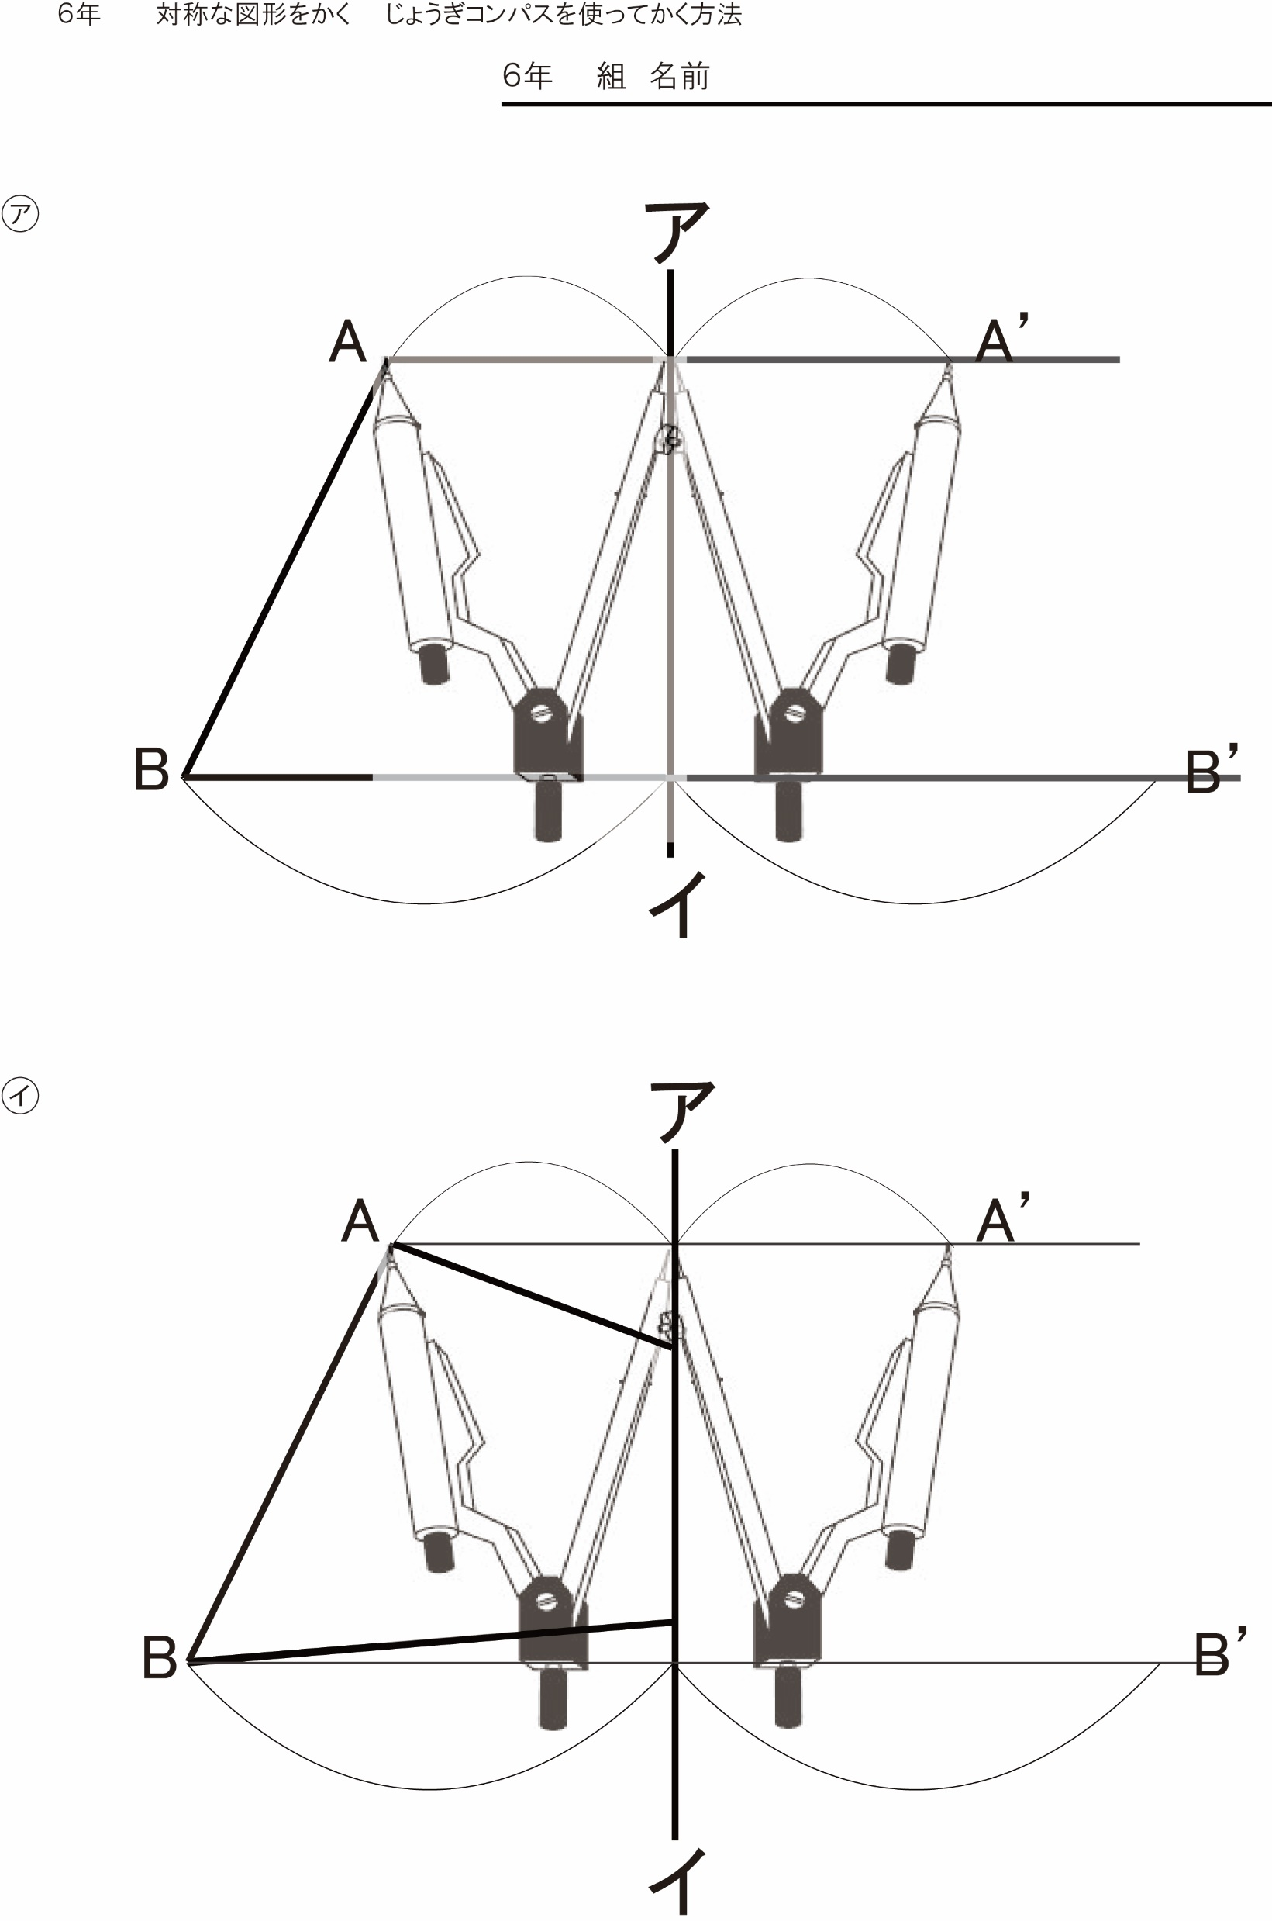

Slide 10
